Slide 1

Бюджет Пожарского муниципального района на 2020 год и плановый период
2021 и 2022 годов

Slide 2
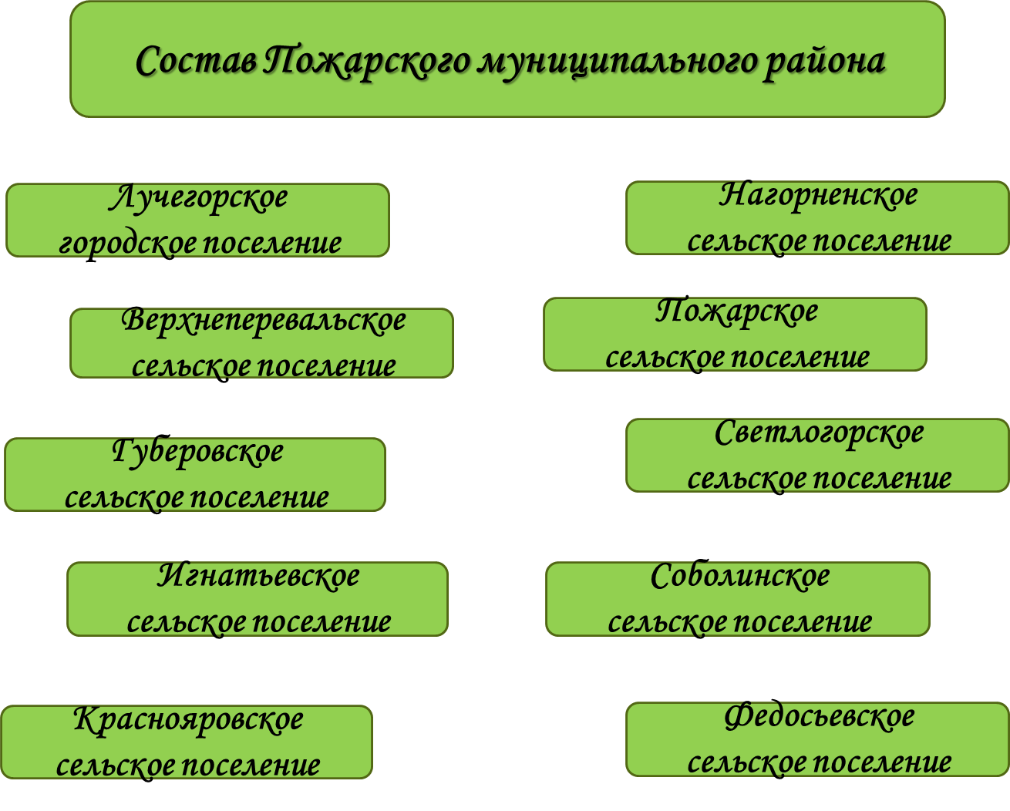

Slide 3



Что такое бюджет?
Бюджет - образование и расходование денежных средств,
способствующих решению задач и функций местного самоуправления
БЮДЖЕТ
Доходы
Расходы

Slide 4
Участники бюджетного процесса
Глава
Дума
Контрольно-счетная палата
Администрация
Финансовое управление
Главные распорядители бюджетных средств
Главные администраторы доходов
-Администрация;
Дума;
Финансовое управление;
Управление образования;
Управление культуры и молодежной политики.
-Администрация;
-Финансовое управление;
-Управление образования;
-Управление культуры и молодежной политики;
-Управление муниципальным имуществом

Slide 5
      Глоссарий
бюджет - форма образования и расходования денежных средств, предназначенных для финансового обеспечения задач и функций государства и местного самоуправления;
доходы бюджета - поступающие в бюджет денежные средства, за исключением средств, являющихся в соответствии с настоящим Кодексом источниками финансирования дефицита бюджета;
расходы бюджета - выплачиваемые из бюджета денежные средства, за исключением средств, являющихся в соответствии с настоящим Кодексом источниками финансирования дефицита бюджета;
дефицит бюджета - превышение расходов бюджета над его доходами;
профицит бюджета - превышение доходов бюджета над его расходами;
К безвозмездным поступлениям относятся:
Дотации;
Субсидии;
Субвенции;
Иные межбюджетные трансферты;
межбюджетные трансферты - средства, предоставляемые одним бюджетом бюджетной системы Российской Федерации другому бюджету бюджетной системы Российской Федерации;
дотации - межбюджетные трансферты, предоставляемые на безвозмездной и безвозвратной основе без установления направлений и (или) условий их использования

Slide 6
Основные показатели проекта бюджета
Пожарского муниципального района:
Общий объем доходов районного бюджета;
Общий объем расходов районного бюджета;
Дефицит (профицит) районного бюджета;
Общий объем бюджетных ассигнований, направляемых на исполнение публичных нормативных обязательств на очередной финансовый год и каждый год планового периода;
Объем межбюджетных трансфертов, получаемых из других бюджетов и (или) другим бюджетам бюджетной системы Российской Федерации в очередном финансовом году и плановом периоде;
Предельный объем муниципального долга на очередной финансовый год и плановый период;
Верхний предел муниципального внутреннего долга по состоянию на 1 января года, следующего за отчетным финансовым годом и каждым годом планового периода, с указанием, в том числе, верхнего предела долга по муниципальным гарантиям;
Предельный объем расходов на обслуживание муниципального долга на очередной финансовый год и плановый период. Проект нормативного правового акта Думы Пожарского муниципального района о бюджете устанавливает:
Перечень и коды главных администраторов доходов районного бюджета и закрепляемые за ними виды доходов районного бюджета;
Прогноз поступлений доходов в районный бюджет на очередной финансовый год и плановый период;
Ведомственная структура расходов районного бюджета на очередной финансовый год (очередной финансовый год и плановый период);
Распределение бюджетных ассигнований по разделам, подразделам, целевым статьям, (муниципальным программам и непрограммным направлениям деятельности), группам (подгруппам) видов расходов в соответствии с классификацией расходов бюджетов РФ на очередной финансовый год и плановый период;
Распределение межбюджетных трансфертов бюджетам поселений из бюджета Пожарского муниципального района на очередной финансовый год и плановый период;
Перечень главных администраторов источников финансирования дефицита районного бюджета;
Источники финансирования дефицита районного бюджета на очередной финансовый год и плановый период;
Программа муниципального внутреннего заимствования Пожарского муниципального района на очередной финансовый год и плановый период;
Иные приложения в соответствии с действующим законодательством.
Нормативный правовой акт о бюджете Пожарского муниципального района должен быть рассмотрен, утвержден Думой Пожарского муниципального района, подписан главой Пожарского муниципального района и обнародован до начала очередного года.

Slide 7
Основные приоритеты бюджетной политики
на 2020 год и плановый период 2021 и 2022 годов
Обеспечение выполнения обязательств и задач, поставленных указами Президента
Российской Федерации
Основные
приоритеты
бюджетной
политики
Повышение эффективности бюджетных расходов
Обеспечение сбалансированности и финансовой устойчивости районного бюджета
Обеспечение прозрачности и открытости муниципальных финансов
Обеспечение обязательств в сфере образования, культуры и спорта с учетом определения объема муниципальных услуг в данных сферах

Slide 8
Общие характеристики бюджета Пожарского муниципального района на 2017-2022 годы
Показатели | 2017 год | 2018 год | 2019 год | 2020 год | 2021 год | 2022 год
ДОХОДЫ | 496 128,28 | 506 126,70 | 601 493,06 | 696 493,95 | 664 918,31 | 646 571,04
РАСХОДЫ | 506 628,28 | 511 026,70 | 606 493,06 | 701 493,95 | 668 918,31 | 650 571,04
ДЕФИЦИТ (-) / ПРОФИЦИТ (+) | -10 500,0 | -4 900,0 | -5 000,0 | -5 000,0 | -4 000,0 | -4 000,0

Slide 9
Доходы это поступления денежных средств в бюджет от:
налоговых доходов:
1. Налог на доходы физических лиц;
2. Единый налог на вмененный доход;
3. Единый сельскохозяйственный налог;
4. Налог взимаемый в связи с применением патентной системы налогообложения,
зачисляемый в бюджет муниципального района;
5. Государственная пошлина.
неналоговых доходов
Доходы от арендной платы за земельные участки;
Доходы от сдачи в аренду имущества находящегося в собственности
муниципального района;
Доходы от перечисления части прибыли муниципальных унитарных
предприятий района;
Плата за негативное воздействие на окружающую среду;
Доходы от реализации иного имущества, находящегося в собственности
муниципального района;
Доходы от продажи земельных участков находящегося в собственности
муниципального района;
Штрафы, санкции, возмещение ущерба.
безвозмездных поступлений:
1. Дотации; 2. Субсидии; 3. Субвенции;
4. Иные межбюджетные трансферты

Slide 11
Динамика фактического и прогнозируемого объема безвозмездных поступлений в консолидированный бюджет
Пожарского муниципального района (тыс. руб.)

Slide 13
Что такое расходы?
Расходы это денежные средства, направляемые на финансовое
обеспечение задач и функций местного самоуправления
Принципы формирования расходов бюджета:
По программным и
не программным направлениям деятельности

Slide 14
Ведомственная структура расходов районного бюджета на 2019-2021 год:
Управление образования администрации Пожарского муниципального района
Администрация Пожарского муниципального района
Главные
распорядители
бюджетных средств
(ГРБС)
Управление культуры и молодежной политики администрации Пожарского муниципального района
Финансовое управление администрации Пожарского муниципального района
Дума Пожарского муниципального района

Slide 15
Структура расходов бюджета
Пожарского муниципального района на 2020–2022 года

Slide 16
Расходы местного бюджета по муниципальным программам на 2020-2022 годы
Наименование муниципальной программы | 2020 год | 2021 год | 2022 год
Муниципальная программа «Экономическое развитие и финансовое планирование в Пожарском муниципальном районе на 2019-2022 годы» | 57 476,52 | 57 792,02 | 55 397,32
Муниципальная программа «Поддержка малого и среднего предпринимательства в Пожарском муниципальном районе на 2019-2020 годы» | 100,0 | 0,0 | 0,0
Муниципальная программа «Регулирование отношений по государственной и муниципальной собственности, управление муниципальным имуществом в Пожарском муниципальном районе на 2019-2022 годы» | 530,0 | 500,0 | 500,0
Муниципальная программа «Совершенствование системы муниципального управления и межбюджетных отношений, организации бюджетного процесса в Пожарском муниципальном районе на 2019-2022 годы» | 47 796,32 | 48 026,02 | 45 449,32
Муниципальная программа Муниципальная программа «Поддержка экономического и социального развития коренных малочисленных народов Дальнего Востока, проживающих на территории Пожарского муниципального района на 2019-2020 годы» | 350,79 | 0,0 | 0,0
Муниципальная программа «Модернизация, ремонт и обеспечение работоспособности объектов водопроводно-канализационного хозяйства сельских поселений Пожарского муниципального района на 2019-2022 годы» | 6 400,0 | 2 000,0 | 2 000,0
Муниципальная программа «Защита населения и территорий от ЧС природного и техногенного характера, обеспечение пожарной безопасности и безопасности людей на водных объектах на 2020-2022 годы» | 500,0 | 500,0 | 500,0
Муниципальная программа «Доступная среда для инвалидов и других маломобильных групп населения в Пожарском муниципальном районе на 2019-2021 годы» | 600,0 | 500,0 | 0,0
Муниципальная программа «Развитие физической культуры и спорта в Пожарском муниципальном районе на 2019-2022 годы» | 8 676,04 | 5 544,6 | 5 544,6
Муниципальная программа «Ремонт и содержание автомобильных дорог местного значения Пожарского муниципального района на 2019-2022 годы» | 19 131,0 | 9 131,0 | 9 131,0
Муниципальная программа «Ремонт и техническое обслуживание сетей электроснабжения ВЛ 0,4 кВ расположенных на территории Пожарского муниципального района на 2019-2021 годы» | 280,0 | 0,0 | 0,0
Муниципальная программа «Капитальный ремонт объектов коммунальной инфраструктуры в сфере теплоснабжения, расположенных на территории сельских поселений входящих в состав Пожарского муниципального района на 2019-2020 годы» | 600,0 | 0,0 | 0,0
Муниципальная программа «Противодействие коррупции в администрации Пожарского муниципального района на 2019-2021 годы» | 5,50 | 5,50 | 0,0
Муниципальная программа «Переселение граждан, проживающих на территории сельских поселений, входящих в состав Пожарского муниципального района, из муниципального аварийного жилищного фонда на период 2019-2022 годы» | 1 000,0 | 11 772,41 | 0,0
Муниципальная программа «Содержание мест захоронения, расположенных на территории сельских поселений, входящих в состав Пожарского муниципального района на 2019-2022 годы» | 670,0 | 0,0 | 0,0
Муниципальная программа «Профилактика терроризма и экстремизма на территории Пожарского муниципального района на 2019-2020 годы» | 50,0 | 0,0 | 0,0
Муниципальное программа «Развитие образования Пожарского муниципального района на 2019-2022 годы» | 440 035,62 | 443 115,37 | 442 381,32
Муниципальная программа «Социальная профилактика правонарушений на территории Пожарского муниципального района на 2019-2021 годы» | 500,0 | 500,0 | 0,0
Муниципальная программа «Молодежь Пожарского района на 2020-2022 годы» | 255,0 | 267,74 | 281,03
Муниципальная программа «Развитие культуры и искусства в Пожарском муниципальном районе на 2019-2022 годы» | 63 446,57 | 51 989,41 | 51 887,7

Slide 17
Расходы местного бюджета по муниципальным программам и непрограммным
направлениям деятельности на 2020 год (тыс.руб.)

Slide 19
Межбюджетные трансферты выделяемые бюджету Пожарского муниципального района на 2020 год составляют 412 414,95 тыс. руб. и включают в себя:
Субвенции бюджетам муниципальных образований Приморского края на реализацию отдельных государственных полномочий по созданию административных комиссий;
Субвенции бюджетам муниципальных образований Приморского края на осуществление отдельных государственных полномочий по созданию и обеспечению деятельности комиссий по делам несовершеннолетних и защите их прав;
Субвенции бюджетам муниципальных образований Приморского края на осуществление отдельных государственных полномочий по управлению охраной труда;
Субвенции бюджетам муниципальных образований Приморского края на обеспечение бесплатным питанием, обучающихся в младших классах (1-4 включительно) в муниципальных образовательных учреждениях Приморского края;
Субвенции бюджетам муниципальных образований Приморского края на выплату компенсации части платы, взимаемой с родителей (законных представителей) за присмотр и уход за детьми, осуществляющими образовательные программы дошкольного образования в организациях, осуществляющих образовательные программы дошкольного образования;
Субвенции бюджетам муниципальных образований Приморского края на получение общедоступного и бесплатного дошкольного, начального общего, среднего общего и дополнительного образования в муниципальных общеобразовательных учреждениях;
Субвенции бюджетам муниципальных образований Приморского края на получение общедоступного и бесплатного дошкольного образования в муниципальных дошкольных образовательных организациях;
Субвенции бюджетам муниципальных образований Приморского края на организацию и обеспечение оздоровления и отдыха детей;
Субвенции бюджетам муниципальных образований Приморского края на осуществление отдельных государственных полномочий по расчету и предоставлению дотаций на выравнивание бюджетной обеспеченности бюджетам поселений, входящих в состав муниципальных районов;
Субвенции бюджетам муниципальных образований Приморского края на осуществление полномочий Российской Федерации по государственной регистрации актов гражданского состояния;
Субвенции бюджетам муниципальных образований Приморского края на реализацию государственных полномочий органов опеки и попечительства в отношении несовершеннолетних;
Субсидии бюджетам муниципальных образований Приморского на поддержку экономического и социального развития коренных малочисленных народов Севера, Сибири и Дальнего Востока;
Субсидии бюджетам муниципальных образований Приморского на комплектование книжных фондов и обеспечение информационно-техническим оборудованием библиотек;

Slide 20
- Субсидии бюджетам муниципальных образований Приморского края на оснащение спортивной инфраструктуры спортивно-технологическим оборудованием;
- Субсидии бюджетам муниципальных образований Приморского края на строительство, ремонт объектов культуры, находящихся в муниципальной собственности;
Субвенции бюджетам муниципальных образований Приморского края на осуществление государственных полномочий по регистрации и учета граждан, имеющих право на получение жилищных субсидий в связи с переселением из районов Крайнего Севера и приравненных к ним местностей;
Субвенции бюджетам муниципальных образований Приморского края на осуществление государственных полномочий по составлению (изменению) списков кандидатов в присяжные заседатели федеральных судов общей юрисдикции;
- Субвенции, предоставляемые бюджетам муниципальных образований Приморского края на реализацию государственных полномочий Приморского края по организации проведения мероприятий по предупреждению и ликвидации болезней животных, их лечению, защите населения от болезней, общих для человека и животных;
Субвенции бюджетам муниципальных образований Приморского края на меры социальной поддержки педагогическим работникам муниципальных образовательных организаций приморского края;
Субвенции бюджетам муниципальных районов на предоставление жилых помещений детям-сиротам и детям, оставшимся без попечения родителей, лицам из их числа по договорам найма специализированных жилых помещений;
Субвенции бюджетам муниципальных образований Приморского края на установление регулируемых тарифов на регулярные перевозки пассажиров и багажа автомобильным и наземным электрическим общественным транспортом по муниципальным маршрутам в границах муниципального образования;
Субсидии бюджетам муниципальных образований Приморского края на капитальный ремонт и ремонт автомобильных дорог общего пользования населенных пунктов за счет дорожного фонда Приморского края;
Субсидии бюджетам муниципальных образований Приморского края на приобретение музыкальных инструментов и художественного инвентаря для учреждений дополнительного образования в сфере культуры;
Субсидии бюджетам муниципальных образований Приморского края на обеспечение мероприятий по переселению граждан из аварийного жилого фонда;
Дотация бюджетам муниципальных районов на выравнивание бюджетной обеспеченности;
Дотация бюджетам муниципальных образований Приморского края на поддержку мер по обеспечению сбалансированности бюджетов.

Slide 21
Межбюджетные трансферты выделяемые бюджету
Пожарского муниципального района на 2020 год

Slide 22
Общегосударственные вопросы – 68 047,47 тыс. руб.;
Резервный фонд – 500,00 тыс. руб.;
Национальная оборона - мобилизационная и воинская подготовка - 1 523,15 тыс. руб.;
Национальная экономика:
- дорожное хозяйство – 19 131,00 тыс. руб.;
- сельское хозяйство и рыболовство – 474,35 тыс. руб.;
- транспорт – 4 188,22 тыс. руб.;
- жилищно-коммунальное хозяйство – 10 452,15 тыс. руб.;
Благоустройство – 670,00 тыс. руб.;
Образование – 467 553,89 тыс. руб.;
Культура и кинематография – 45 671,35 тыс. руб.;
Социальная политика - 32 266,44 тыс. руб.;
Межбюджетные трансферты общего характера бюджетам субъектов РФ и муниципальных образований - 31 962,32 тыс. руб.
Средства массовой информации – 1 786,40 тыс. руб.;
Обслуживание государственного и муниципального долга – 2 300,00 тыс. руб.
Расходы администрации Пожарского муниципального района
в 2020 году по разделам и подразделам направлены на:

Slide 23
Дефицит районного бюджета на 2020 год утвержден в размере
5 000,00 тыс. руб. годового объема доходов бюджета
Ограничения
статья 92.1. Бюджетного кодекса РФ:
«Дефицит местного бюджета не должен превышать 5 процентов годового объема доходов местного бюджета
(без учета утвержденного объема безвозмездных поступлений и (или) поступлений налоговых доходов по дополнительным нормативам отчислений).»
23

Slide 24
Общественно значимые проекты на 2020 год:
Муниципальная программа «Поддержка экономического и социального развития коренных малочисленных народов Дальнего Востока, проживающих на территории Пожарского муниципального района на 2019-2020 годы» - 350,79 тыс. руб.
Целью муниципальной программы является создание дополнительных условий для социально-экономического и культурного развития коренных малочисленных народов Дальнего Востока, проживающих на территории Пожарского муниципального района.
Муниципальная программа «Модернизация, ремонт и обеспечение работоспособности объектов водопроводно-канализационного хозяйства сельских поселений Пожарского муниципального района на 2019-2022 годы» - 6 400,0 тыс. руб.
Целями и задачами программы являются выполнение полномочий, связанных с организацией водоснабжения населения и водоотведения в границах сельских поселений Пожарского муниципального района, обеспечение населения питьевой водой, соответствующей требованиям безопасности и безвредности, установленным санитарно-эпидемиологическими правилами, повышение надежности функционирования систем водоснабжения и водоотведения.

Slide 25
Муниципальная программа «Защита населения и территорий от ЧС природного и техногенного характера, обеспечение пожарной безопасности и безопасности людей на водных объектах на 2020-2022 годы» – 500,00 тыс. руб.
Целью муниципальной программы является выполнение полномочий, связанных с обеспечением безопасности населения при ЧС.
Муниципальная программа «Переселение граждан, проживающих на территории сельских поселений, входящих в состав Пожарского муниципального района, из муниципального аварийного жилищного фонда на период 2019-2022 годы» - 1 000,00 тыс. руб.
Целью муниципальной программы является переселение граждан, проживающих в домах, признанных непригодными для проживания, в благоустроенные жилые помещения.
Муниципальная программа «Доступная среда для инвалидов и других маломобильных групп населения в Пожарском муниципальном районе на 2019-2021 годы» - 600,00 тыс. руб.
Целью муниципальной программы является создание условий для достижения инвалидами социальной адаптации и интеграции их в общество.
Муниципальная программа «Капитальный ремонт объектов коммунальной инфраструктуры в сфере теплоснабжения, расположенных на территории сельских поселений входящих в состав Пожарского муниципального района на 2019-2020 годы»
Целью муниципальной программы является выполнение полномочий связанных с организацией бесперебойной подачи теплоэнергии населению в границах сельских поселений входящих в состав Пожарского муниципального района.

Slide 26
Уровень долговой нагрузки на бюджет
Пожарского муниципального района на 2020 год
Кредиты кредитных организаций в валюте Российской Федерации составляет 5 000,00 тыс. руб.
Получение кредитов от кредитных организаций бюджетами муниципальных районов в валюте Российской Федерации составляет 19 500,00 тыс. руб.
Погашение бюджетами муниципальных районов кредитов от кредитных организаций в валюте Российской Федерации составляет – 14 500,00 тыс. руб.
Муниципальный долг на 01 января 2020 года составляет 28 750,00 тыс. руб.

Slide 27
Основные показатели социально-экономического развития
Пожарского муниципального района
Показатели | Единица измерения | 2018 год | 2019 год | Прогноз
 |  |  |  | 2020 | 2021 | 2022
Численность населения (среднегодовая) | чел. | 27860 | 27458 | 27120 | 26920 | 26745
Индекс потребительских цен | % | 102,8 | 104,2 | 105,0 | 105,6 | 106,0
Валовой региональный продукт (в основных ценах соответствующих лет) – всего | млн. руб. | 25097,1 | 25469,4 | 25724,1 | 26081,3 | 26342,1
Величина прожиточного минимума | руб. | 12623 | 13270 | 13464 | 13990 | 14536
Объем платных услуг населению | млн. руб. | 1491,8 | 1586,0 | 1695,8 | 1815,3 | 1954,4
Уровень зарегистрированной безработицы (на конец года) | % | 1,6 | 1,9 | 20,0 | 2,0 | 2,0
Среднемесячная номинальная начисленная заработная плата в целом по району | руб. | 46532,6 | 50022,5 | 50691,2 | 52791,2 | 55431,2
Продукция сельского хозяйства | млн. руб. | 193,3 | 1995,7 | 198,3 | 202,8 | 213,3

